Slide 1
Vstupné zariadenia počítača

Slide 2
Výstupné zariadenia počítača

Slide 3
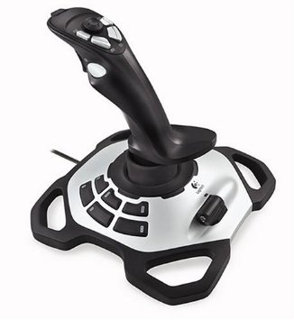
Monitor
Typ informácie:
Zvuk
Obraz
Ovládanie

Slide 4
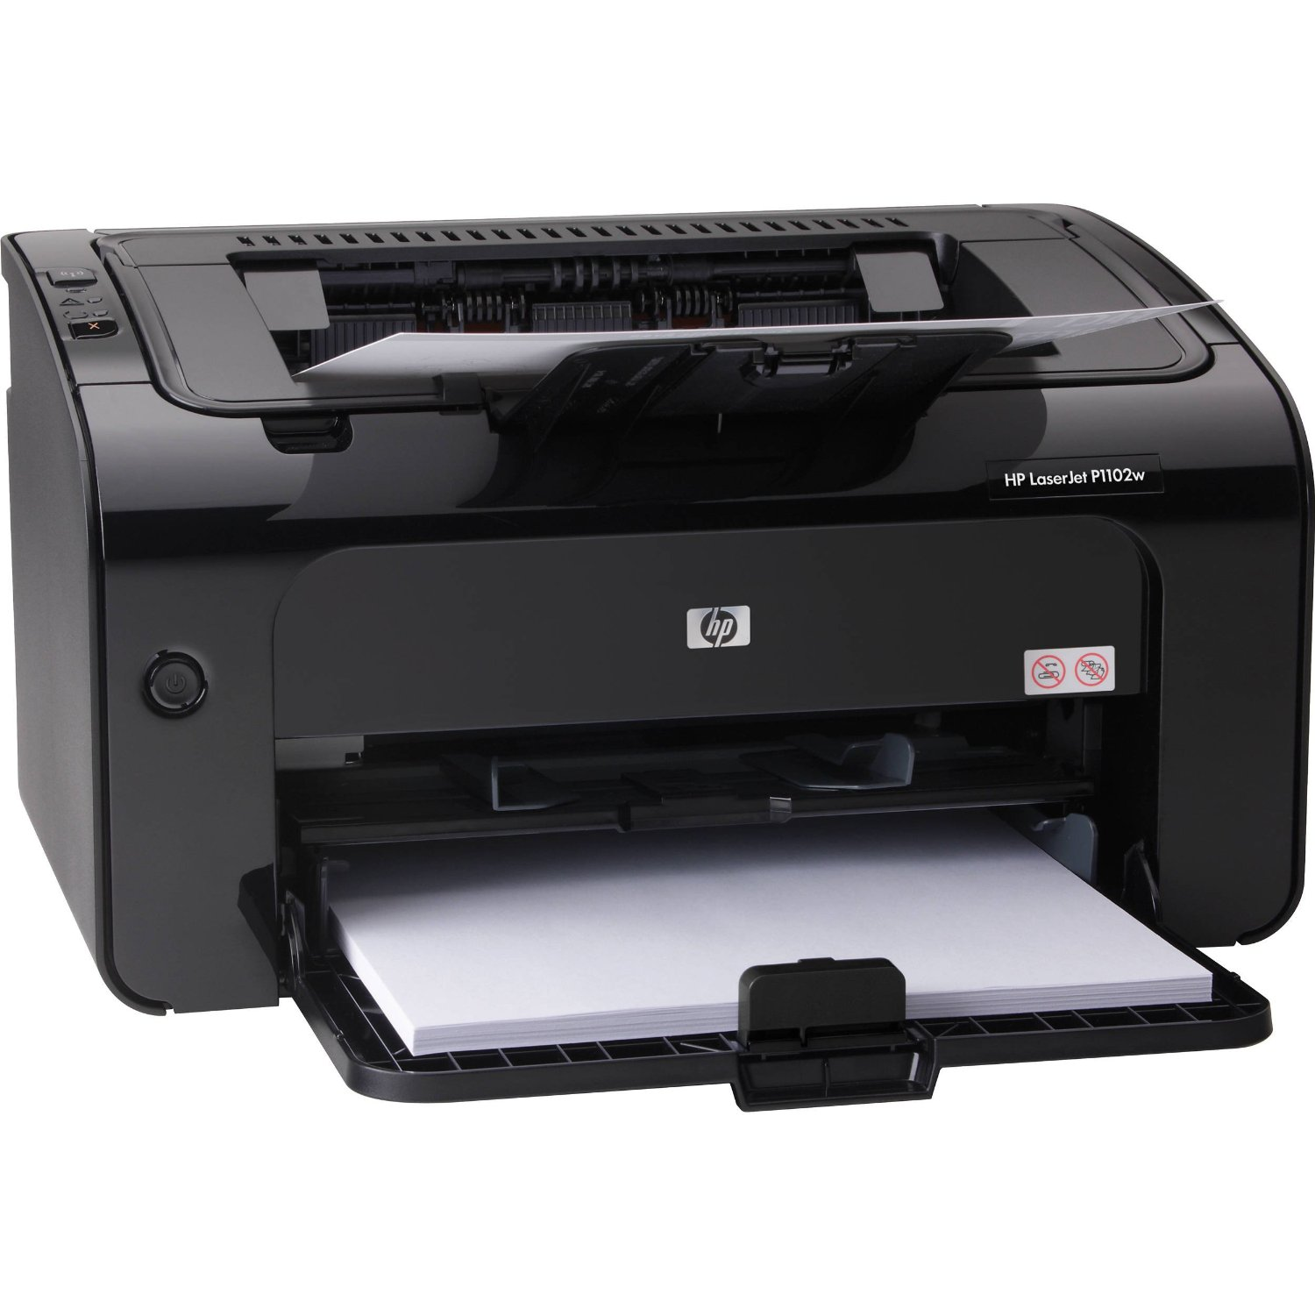
Klávesnica
Typ informácie:
Zvuk
Obraz
Ovládanie

Slide 5
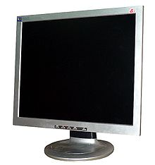
Myš
Typ informácie:
Zvuk
Obraz
Ovládanie

Slide 6
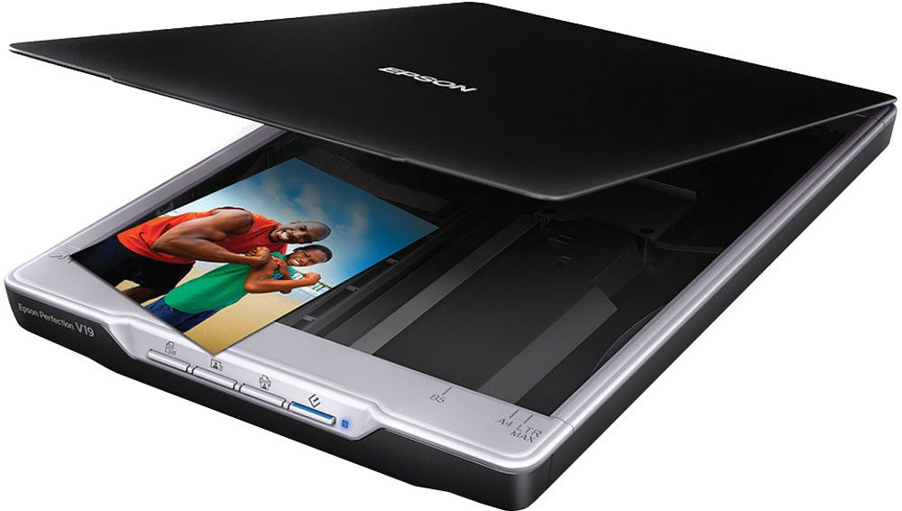
Tlačiareň
Typ informácie:
Zvuk
Obraz
Ovládanie

Slide 7
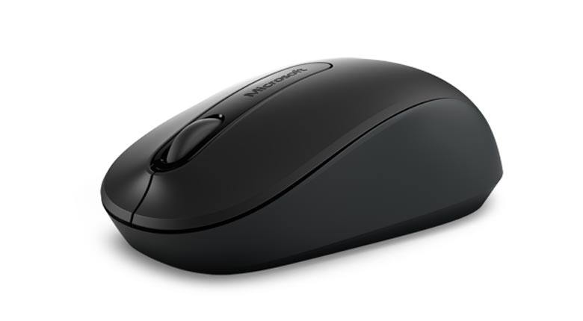
Mikrofón
Typ informácie:
Zvuk
Obraz
Ovládanie

Slide 8
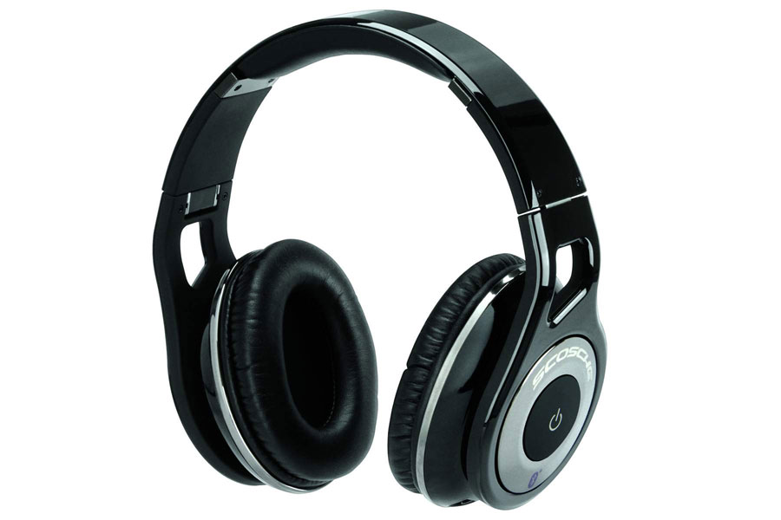
Reproduktory
Typ informácie:
Zvuk
Obraz
Ovládanie

Slide 9
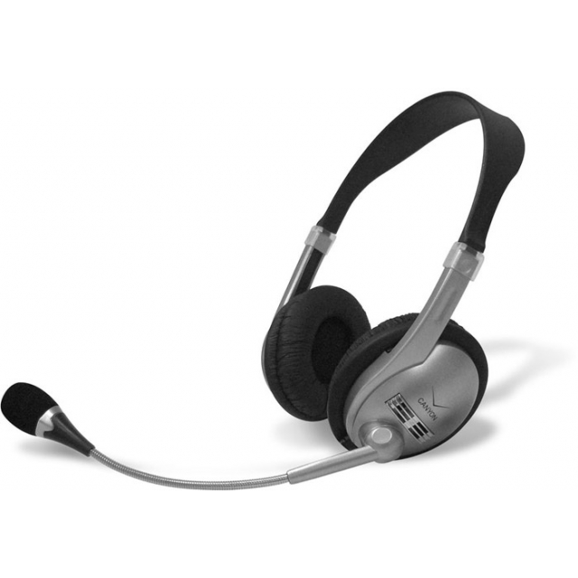
Skener
Typ informácie:
Zvuk
Obraz
Ovládanie

Slide 10
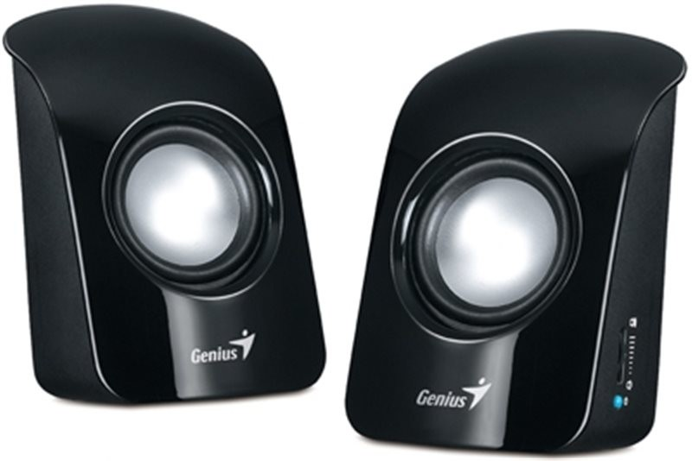
Slúchadlá
Typ informácie:
Zvuk
Obraz
Ovládanie

Slide 11
Zdroje
Joystick https://images-na.ssl-images-amazon.com/images/I/414X2Z0A7TL._SY355_.jpg
Monitor https://upload.wikimedia.org/wikipedia/commons/thumb/0/00/LCD_MAG.jpg/220px-LCD_MAG.jpg
Tlačiareň http://printon3d.com/wp-content/uploads/2015/08/black-and-white-laser-printer.jpg
Slúchadlá http://www.doucha.sk/wp-content/uploads/2013/05/Scosche_RH1060_title.jpg
Reproduktory https://im9.cz/sk/iR/importprodukt-orig/4cd/4cdddd51d86a690b56add77255e717f5.jpg
Skener https://im9.cz/sk/iR/importprodukt-orig/861/861cf703bcfc6d1af5dc4c3c3b5ec4c8.jpg
Myš http://compass.microsoft.com/assets/3a/75/3a750cd2-520c-48d0-9b42-320f6ec4aa6d.jpg?n=pop1.jpg
Mikrofón http://tujeto.sk/e-obchod/oc/image/cache/data/tovary/rep_slutchatka_canyon_headset_cnr-hs1_mikrofonom_1-640x640.jpg

